Slide 1
JOURNAL OF THE AMERICAN ACADEMY OF DERMA
원형탈모
오늘 나온 최신 연구를 정리했습니다
2026 Sep 24 | 매일 아침 탈모 연구 한 편
Notes:
[hook] 약 4초
대본: 원형탈모 오늘 나온 최신 연구를 정리했습니다
연출 노트: 0.5초 안에 스크롤을 멈추게 하는 구간. 숫자를 크게 읽어준다.

Slide 2
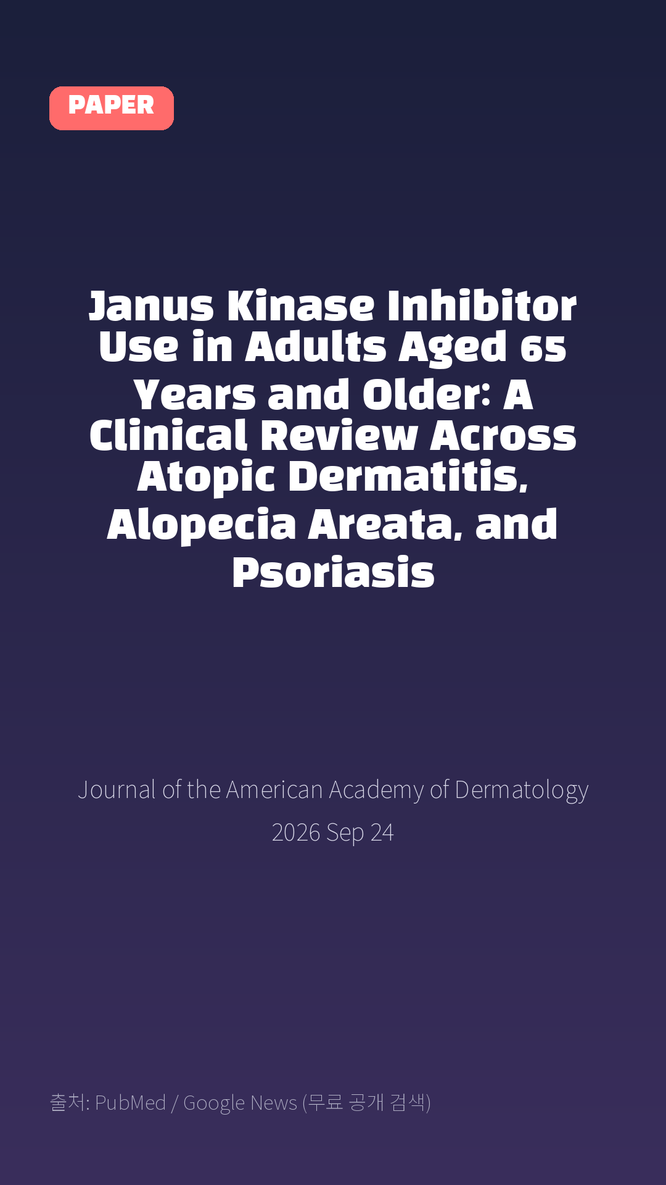
Janus Kinase Inhibitor Use in Adults Aged 65 Years and Older: A Clinical Review Across Atopic Dermatitis, Alopecia Areata, and Psoriasis
Journal of the American Academy of Dermatology · 2026 Sep 24
Notes:
[paper_intro] 약 8초
대본: 《Journal of the American Academy of Dermatology》 - Janus Kinase Inhibitor Use in Adults Aged 65 Years and Older: A Clinical Review Across Atopic Dermatitis, Alopecia Areata, and Psoriasis
연출 노트: 출처를 분명히 밝혀 신뢰를 준다.

Slide 3

Background: JAK inhibitors are increasingly used as systemic therapies for inflammatory dermatoses, but adults aged 65 and older are underrepresented in their clinical trials.
Notes:
[key_finding_1] 약 10초
대본: Background: JAK inhibitors are increasingly used as systemic therapies for inflammatory dermatoses, but adults aged 65 and older are underrepresented in their clinical trials.
연출 노트: 핵심 포인트 1. 자막을 끊어 읽는다.

Slide 4

Objective: To synthesize the efficacy, safety, and regulatory evidence on JAK inhibitors in adults aged 65 and older with atopic dermatitis, alopecia areata, and psoriasis.
Notes:
[key_finding_2] 약 10초
대본: Objective: To synthesize the efficacy, safety, and regulatory evidence on JAK inhibitors in adults aged 65 and older with atopic dermatitis, alopecia areata, and psoriasis.
연출 노트: 핵심 포인트 2.

Slide 5

탈모 연구, 매일 쉽게 정리해드립니다 🙂
Notes:
[my_take] 약 10초
대본: 탈모 연구, 매일 쉽게 정리해드립니다 🙂
연출 노트: 본인 사진 + 코멘트. 문구를 직접 바꿔 쓰세요.

Slide 6
더 자세한 내용은 원문 링크에서 확인하세요. 매일 새로운 탈모 연구, 팔로우하고 놓치지 마세요!
Notes:
[cta] 약 8초
대본: 더 자세한 내용은 원문 링크에서 확인하세요. 매일 새로운 탈모 연구, 팔로우하고 놓치지 마세요!
연출 노트: 원문 링크는 고정 댓글로 안내.

Slide 7
본문 요약 (편집용)
◆ 배경 — Background
· JAK inhibitors are increasingly used as systemic therapies for inflammatory dermatoses, but adults aged 65 and older are underrepresented in their clinical trials.
◆ 배경 — Objective
· To synthesize the efficacy, safety, and regulatory evidence on JAK inhibitors in adults aged 65 and older with atopic dermatitis, alopecia areata, and psoriasis.
Notes:
편집 참고용 슬라이드입니다. 영상에는 쓰지 않아도 됩니다.
원문 영어 문장을 그대로 발췌했으므로 번역·검수 후 사용하세요.

Slide 8
본문 요약 (편집용)
◆ 연구 방법 — Methods
· Clinical review synthesizing phase 3 trials, integrated safety analyses, real-world cohorts, and FDA/EMA labeling with age-stratified outcomes into practice recommendations (Supplementary Appendix 1B).
◆ 주요 결과 — Results
· In atopic dermatitis, upadacitinib 15 mg and abrocitinib 100 mg are effective in older adults, with higher doses generally avoided.
· In alopecia areata, baricitinib shows efficacy in small older-adult cohorts, while ritlecitinib data in this age group remain too limited for age-specific conclusions.
· In psoriasis, deucravacitinib provides durable responses and avoids boxed warnings for MACE or VTE, while catalytic JAK inhibitors for psoriatic arthritis need label-directed dosing and close monitoring.
Notes:
편집 참고용 슬라이드입니다. 영상에는 쓰지 않아도 됩니다.
원문 영어 문장을 그대로 발췌했으므로 번역·검수 후 사용하세요.

Slide 9
본문 요약 (편집용)
◆ 결론 — Conclusion
· JAK inhibitors may be a reasonable option for carefully selected older adults, but the decision should be a deliberate one.
· It rests on disease-specific efficacy, baseline cardiovascular and oncologic risk, modifiable comorbidities, label-directed dosing, and close monitoring.
· Age-stratified data remain sparse, and each decision should be individualized.
Notes:
편집 참고용 슬라이드입니다. 영상에는 쓰지 않아도 됩니다.
원문 영어 문장을 그대로 발췌했으므로 번역·검수 후 사용하세요.

Slide 10
출처
[출처]
논문: Janus Kinase Inhibitor Use in Adults Aged 65 Years and Older: A Clinical Review Across Atopic Dermatitis, Alopecia Areata, and Psoriasis
게재: Journal of the American Academy of Dermatology
원문: https://pubmed.ncbi.nlm.nih.gov/42785684/
[이미지 출처]
- Male pattern baldness.jpg / Originally uploaded by Lkinkade (Transferred by XenonX3) / CC BY-SA 2.5
https://commons.wikimedia.org/wiki/File:Male_pattern_baldness.jpg
- Male-pattern hair loss.jpg / BlaiserPascal / CC BY-SA 4.0
https://commons.wikimedia.org/wiki/File:Male-pattern_hair_loss.jpg
※ CC BY-SA 이미지가 포함되어 있습니다. 저작자 표시가 필수이며,
동일조건변경허락(ShareAlike) 조항이 영상 전체에 적용될 수 있으니
상업적 이용 시 해당 이미지를 교체하는 편이 안전합니다.

